Slide 1
主成分分析（PCA）
principal components analysis
Lingtao Su

Slide 2
定义
PCA是将n维特征映射到k维上（k<n），这k维是全新的正交特征。这k维特征称为主成分，是重新构造出来的k维特征，而不是简单地从n维特征中去除其余n-k维特征。

Slide 3
研究背景
在许多领域的研究与应用中，往往需要对反映事物的多个变量进行大量的观测，收集大量数据以便进行分析寻找规律。多变量大样本无疑会为研究和应用提供了丰富的信息，但也在一定程度上增加了数据采集的工作量，更重要的是在多数情况下，许多变量之间可能存在相关性，从而增加了问题分析的复杂性，同时对分析带来不便。如果分别对每个指标进行分析，分析往往是孤立的，而不是综合的。盲目减少指标会损失很多信息，容易产生错误的结论。

Slide 4
研究背景
如何找到一个合理的方法，在减少需要分析的指标同时，尽量减少原指标包含信息的损失，以达到对所收集数据进行全面分析的目的。由于各变量间存在一定的相关关系，因此有可能用较少的综合指标分别综合存在于各变量中的各类信息。主成分分析与因子分析就属于这类降维的方法。

Slide 5
举例
比如拿到一个汽车的样本，里面既有以“千米/每小时”度量的最大速度特征，也有“英里/小时”的最大速度特征，显然这两个特征有一个多余。
学生考试成绩单里面有三列（3个特征），一列是对数学的兴趣程度，一列是复习时间，还有一列是考试成绩。我们知道要学好数学，需要有浓厚的兴趣，所以第二项与第一项强相关，第三项和第二项也是强相关。

Slide 6
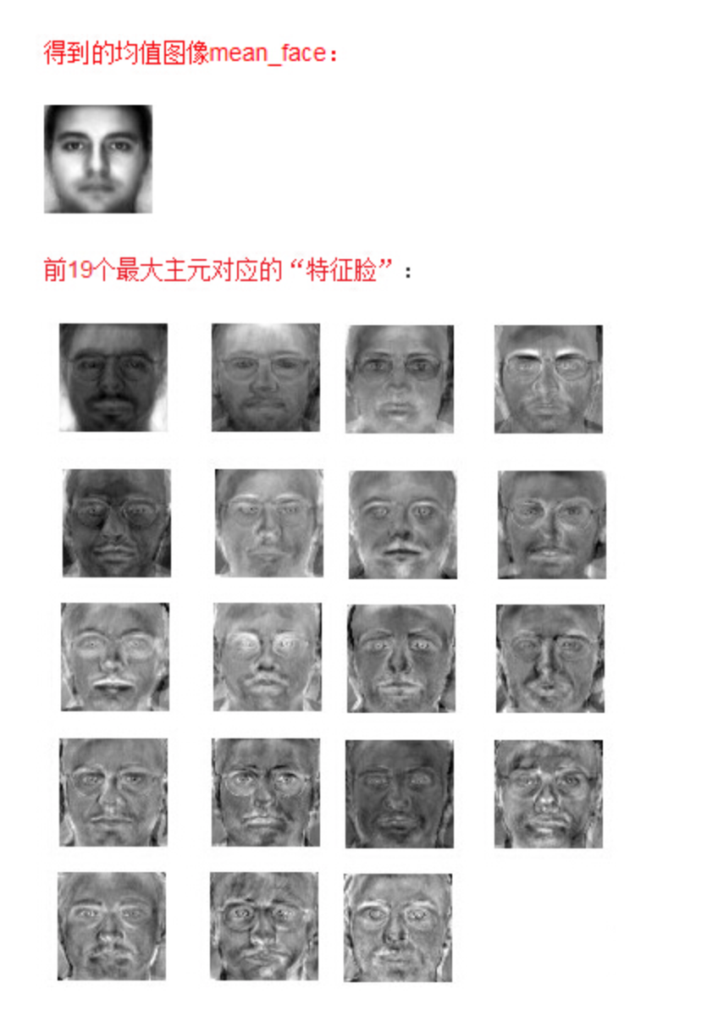
https://blog.csdn.net/mpbchina/article/details/7384425

Slide 7
主成分
什么是主成分？
与研究数据最相关的特征。
特征很多是和类标签有关的，但里面存在噪声或者冗余。在这种情况下，需要一种特征降维的方法来减少特征数，减少噪音和冗余，减少过度拟合的可能性。

Slide 8
降纬
https://blog.csdn.net/fengye2two/article/details/79117718

Slide 9
假设这些数据在z‘轴有一个很小的抖动，但通常仍然用上述的二维表示这些数据，理由是我们可以认为这两个轴的信息是数据的主成分，而这些信息对于我们的分析已经足够了。

Slide 10
降维的本质
以上图数据为例，如果把数据按行或者按列排成一个矩阵，那么这个矩阵的秩就是2！这些数据之间是有相关性的，这些数据构成的过原点的向量的最大线性无关组包含2个向量，
矩阵的秩的定义:是其行向量或列向量的极大无关组中包含向量的个数。

Slide 11
主成分PCA分析的基本步骤
1. 对数据进行归一化处理。通常做法是去均值处理。
行代表了样例，列代表特征，这里有10个样例，每个样例两个特征。
分别求x和y的平均值，然后对于所有的样例，都减去对应的均值。这里x的均值是1.81，y的均值是1.91，那么一个样例减去均值后即为（0.69,0.49）
https://blog.csdn.net/fengye2two/article/details/79117718

Slide 13
2. 求特征协方差矩阵
协方差：
在概率论和统计中，协方差是对两个随机变量联合分布线性相关程度的一种度量。两个随机变量越线性相关，协方差越大， 两个变量完全线性无关，协方差为零。定义如下：

Slide 14
当X,Y是同一个随机变量时，X与其自身的协方差就是X的方差，可以说方差是协方差的一个特例。

Slide 15
协方差矩阵

Slide 16
对于前面的例子只有两个变量x和y，协方差矩阵为：
协方差是衡量两个变量同时变化的变化程度。协方差大于0表示x和y若一个增，另一个也增；小于0表示一个增，一个减。如果ｘ和ｙ是统计独立的，那么二者之间的协方差就是０；但是协方差是０，并不能说明ｘ和ｙ是独立的。协方差绝对值越大，两者对彼此的影响越大，反之越小。

Slide 17
3. 求协方差的特征值和特征向量

Slide 18
4. 将特征值按照从大到小的顺序排序，选择其中最大的k个，然后将其对应的k个特征向量分别作为列向量组成特征向量矩阵。
这里特征值只有两个，我们选择其中最大的那个，这里是1.28402771，对应的特征向量是(-0.677873399, -0.735178656)T。

Slide 19
5. 将样本点投影到选取的特征向量上。
假设样本数为m，特征数为n，减去均值后的样本矩阵为DataAdjust(m*n)，协方差矩阵是n*n，选取的k个特征向量组成的矩阵为EigenVectors(n*k)。那么投影后的数据FinalData为：
FinalData(10*1) = DataAdjust(10*2矩阵) x 特征向量(-0.677873399, -0.735178656)T

Slide 20
这样，就将原始样例的n维特征变成了k维，这k维就是原始特征在k维上的投影。
上面的例子，由原来的2个特征得到了1个新的特征，新特征可以代表原来的两个特征。

Slide 21
PCA和奇异值分解SVD
PCA的实现一般有两种，一种是用特征值分解去实现的，一种是用奇异值分解去实现的。

Slide 22
奇异值分解
奇异值分解是一个有着很明显的物理意义的一种方法，它可以将一个比较复杂的矩阵用更小更简单的几个子矩阵的相乘来表示，这些小矩阵描述的是矩阵的重要的特性。

Slide 23
举例
就像是描述一个人一样，给别人描述说这个人长得浓眉大眼，方脸，络腮胡，而且带个黑框的眼镜，这样寥寥的几个特征，就让别人脑海里面就有一个较为清楚的认识。实际上，人脸上的特征是有着无数种的，之所以能这么描述，是因为人天生就有着非常好的抽取重要特征的能力，让机器学会抽取重要的特征，SVD是一个重要的方法。
https://blog.csdn.net/fengye2two/article/details/79117718

Slide 24
特征分解
特征值分解和奇异值分解两者有着很紧密的关系，特征值分解和奇异值分解的目的都是一样，就是提取出一个矩阵最重要的特征。
如果一个向量v是方阵A的特征向量，将一定可以表示成下面的形式：
这时候λ就被称为特征向量v对应的特征值，一个矩阵的一组特征向量是一组正交向量。特征值分解是将一个矩阵分解成成如下形式：
其中Q是这个矩阵A的特征向量组成的矩阵，Σ是一个对角阵，每一个对角线上的元素就是一个特征值。首先，要明确的是，一个矩阵其实就是一个线性变换，因为一个矩阵乘以一个向量后得到的向量，其实就相当于将这个向量进行了线性变换。

Slide 25
分解得到的Σ矩阵是一个对角阵，里面的特征值是由大到小排列的，这些特征值所对应的特征向量就是描述这个矩阵变化方向（从主要的变化到次要的变化排列）。
总结一下，特征值分解可以得到特征值与特征向量，特征值表示的是这个特征到底有多重要，而特征向量表示这个特征是什么，
不过，特征值分解也有很多的局限，比如说变换的矩阵必须是方阵。

Slide 26
奇异值分解
比如说有N个学生，每个学生有M科成绩，这样形成的一个N * M的矩阵就不可能是方阵，我们怎样才能描述这样普通的矩阵的重要特征呢？奇异值分解可以用来干这个事情，奇异值分解是一个能适用于任意的矩阵的一种分解的方法：

Slide 27
假设A是一个N * M的矩阵，那么得到的U是一个N * N的方阵（里面的向量是正交的，U里面的向量称为左奇异向量），Σ是一个N * M的矩阵（除了对角线的元素都是0，对角线上的元素称为奇异值），V^{T}(V的转置)是一个N * N的矩阵，里面的向量也是正交的，V里面的向量称为右奇异向量）

Slide 28
PCA的问题其实是一个基的变换，使得变换后的数据有着最大的方差。方差的大小描述的是一个变量的信息量。
对于我们用于机器学习的数据（主要是训练数据），方差大才有意义，不然输入的数据都是同一个点，那方差就为0了，这样输入的多个数据就等同于一个数据了。
一般来说，方差大的方向是信号的方向，方差小的方向是噪声的方向，我们在数据挖掘中或者数字信号处理中，往往要提高信号与噪声的比例，也就是信噪比。

Slide 29
假设我们矩阵每一行表示一个样本，每一列表示一个feature，用矩阵的语言来表示，将一个m * n的矩阵A的进行坐标轴的变化，P就是一个变换的矩阵从一个N维的空间变换到另一个N维的空间，在空间中就会进行一些类似于旋转、拉伸的变化。

Slide 30
而将一个m * n的矩阵A变换成一个m * r的矩阵，这样就会使得本来有n个feature的，变成了有r个feature了（r < n)，这r个其实就是对n个feature的一种提炼，用数学语言表示就是：

Slide 31
SVD得出的奇异向量也是从奇异值由大到小排列的，按PCA的观点来看，就是方差最大的坐标轴就是第一个奇异向量，方差次大的坐标轴就是第二个奇异向量
在矩阵的两边同时乘上一个矩阵V，由于V是一个正交的矩阵，所以V转置乘以V得到单位阵I，所以可以化成后面的式子：

Slide 32
Python实现
原始方法实现，网址：
https://github.com/csuldw/MachineLearning/tree/master/PCA
参考注释：
https://www.cnblogs.com/clnchanpin/p/7199713.html

Slide 33
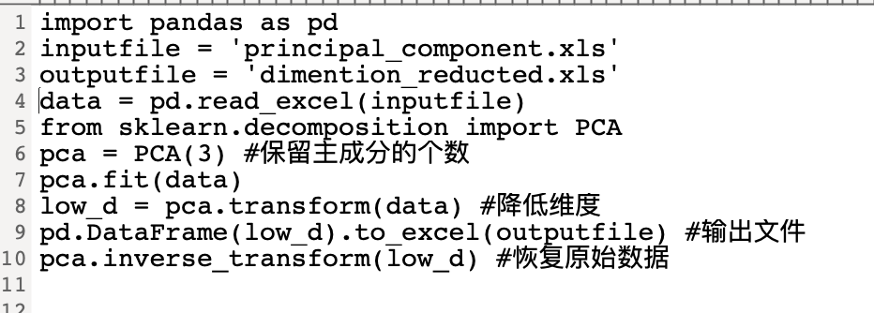
Python实现

Slide 34
上机练习
通过Sklearn自带的人脸数据集模拟PCA提取特征脸的方法。
参考网址：
https://blog.csdn.net/u010975589/article/details/88025494
https://github.com/HeBianGu/Python-sklearn.git

